Slide 1
Музыкально-дидактическая игра
Муниципальное бюджетное дошкольное образовательное учреждение
«Детский сад комбинированного вида №39»
«Четвертый лишний»
Музыкальный руководитель:
БЕЛКОВА СВЕТЛАНА АЛЕКСАНДРОВНА

Slide 2
Интерактивная игра для дошкольников
«Четвертый лишний?»
Возраст: от трех до семи лет.
Цель: научить ребенка классифицировать объекты по общему признаку.
Игра помогает думать, делать правильный выбор между предложенными картинками, быть внимательным и аккуратным.
Ход игры: Ребенку дается инструкция к игре, а потом ребенок выполняет задание сам в рабочем режиме.
Нужно выбрать из четырех предложенных картинок одну лишнюю и поместить в кружок вместо знака вопроса. Если выбранная картинка закрыла вопрос, то предмет выбран правильно. Если картинка не переместилась в кружок и знак вопроса так и остался сверху, нужно выполнить задание еще раз.

Slide 3
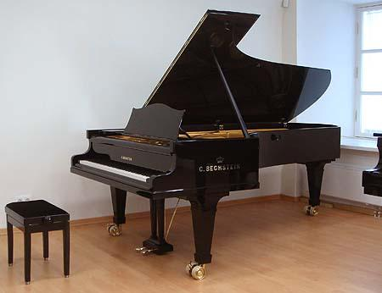
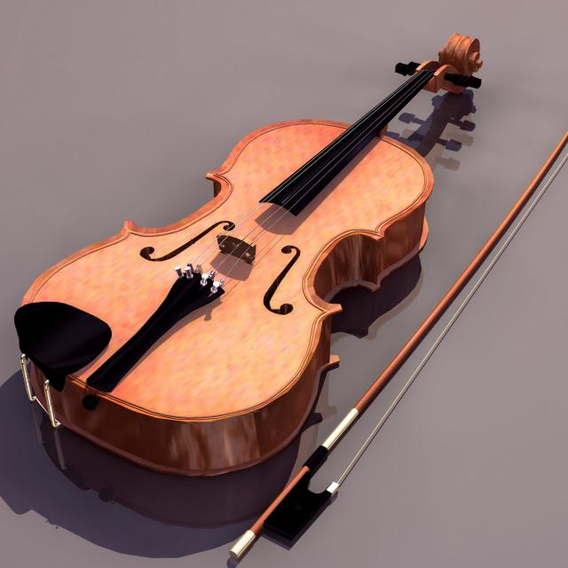

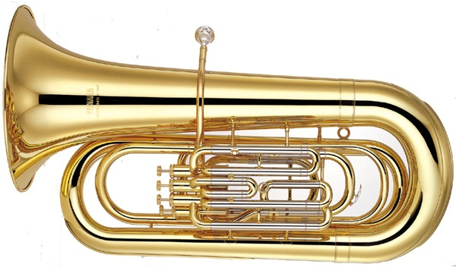
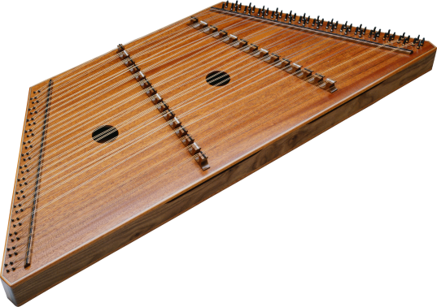
У этого инструмента нет струн
?

Slide 4
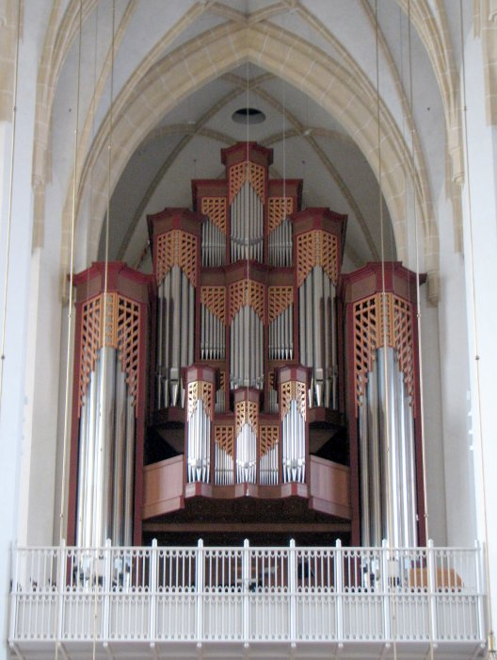
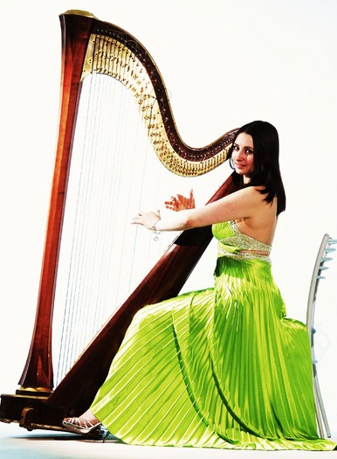
Этот инструмент не входит в состав симфонического орекестра
?

Slide 5
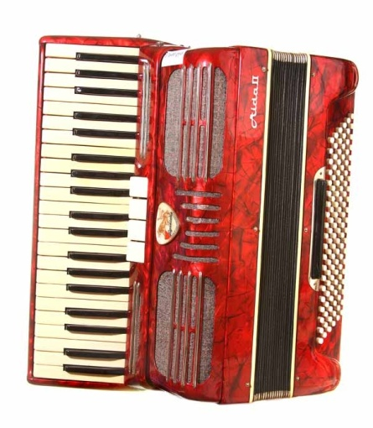
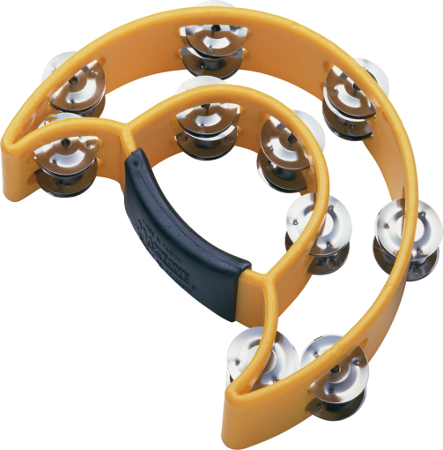
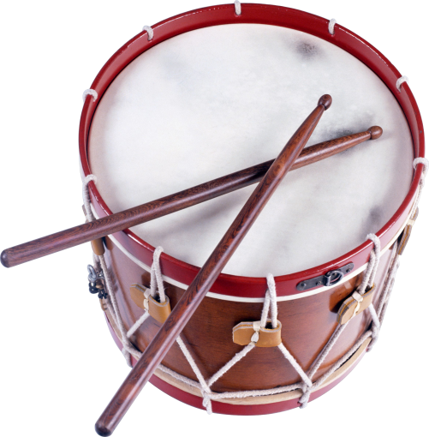
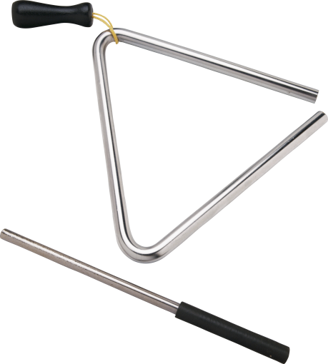
Этот инструмент не относится к шумовым музыкальным инструментам
?

Slide 6
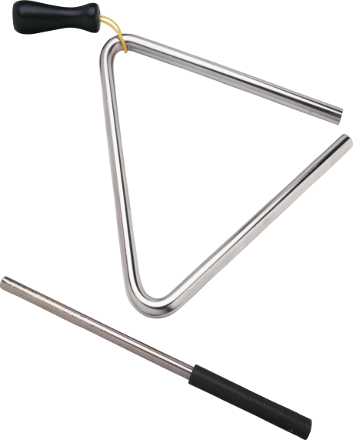
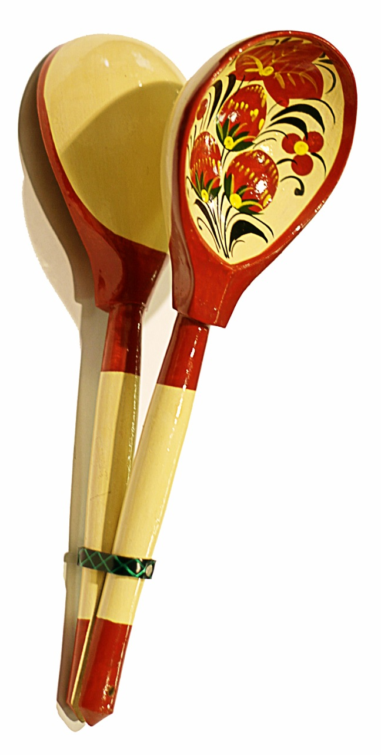
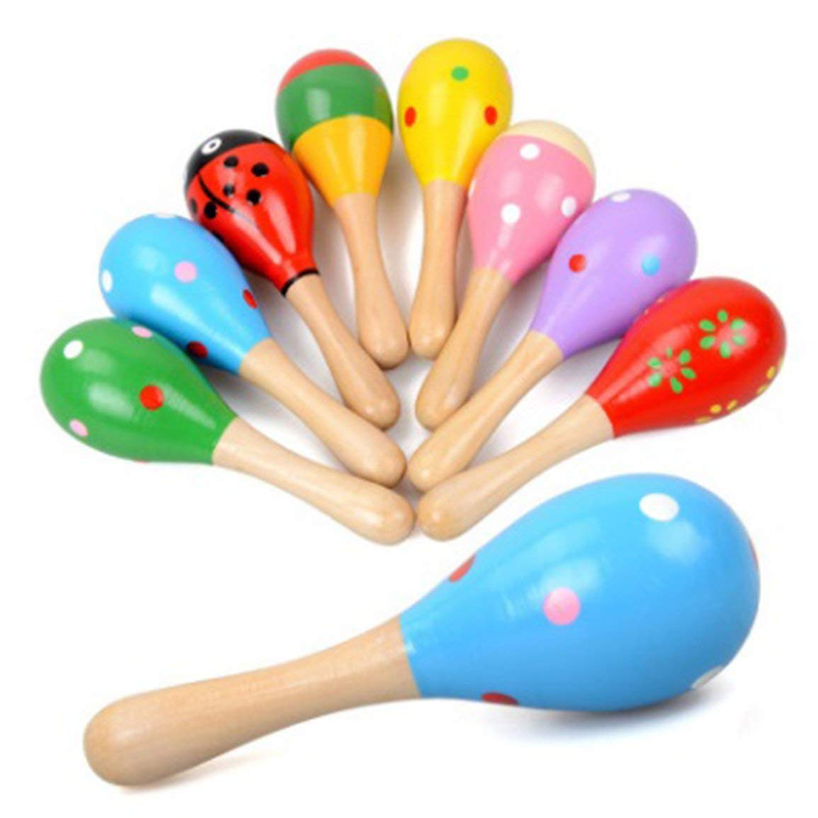
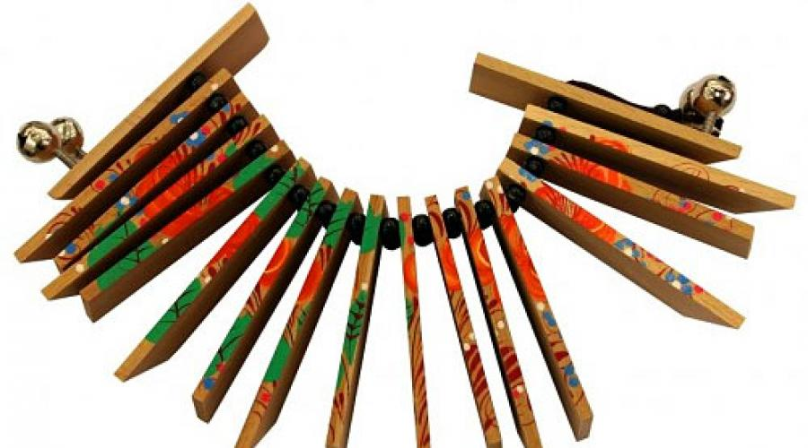
Этот инструмент отличается от других материалом

Slide 7
Молодцы !

